Slide 1
Проект "Shield game"
Супиталёв Иван

Slide 2
ИДЕЯ
.
Сделать игру про выживание
Игра должна быть:
Качественной
Приятной в управлении
Ламповой и весёлой (:

Slide 3
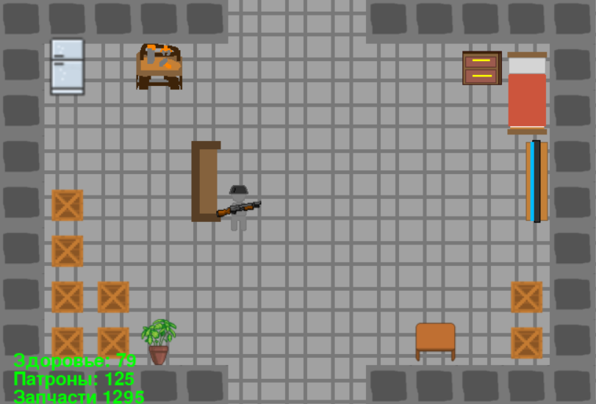
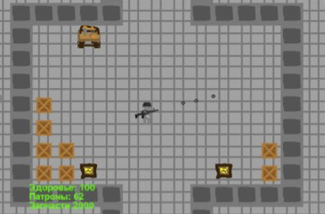
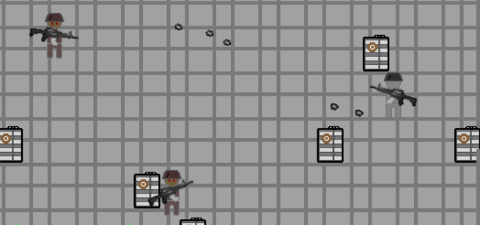
Графический интерфейс

Slide 4
Сложности в разработке
Были сложности с получением изображений для игры, ведь не хотелось брать готовые, что сказалось
на сеттинге игры.
Использованные библиотеки
Pygame, time, random, os, math

Slide 5
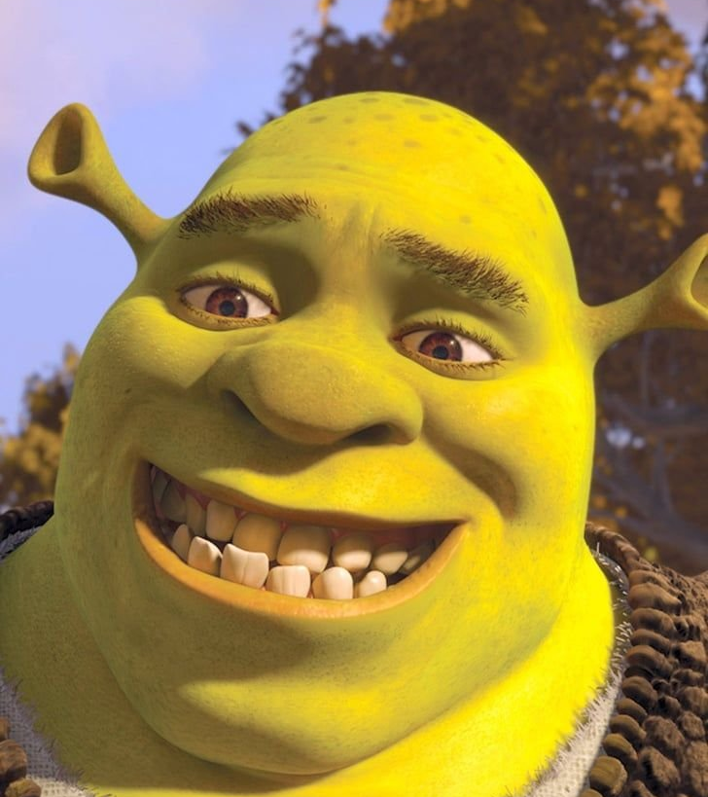
СПАСИБО ЗА ВНИМАНИЕ!

